Slide 1
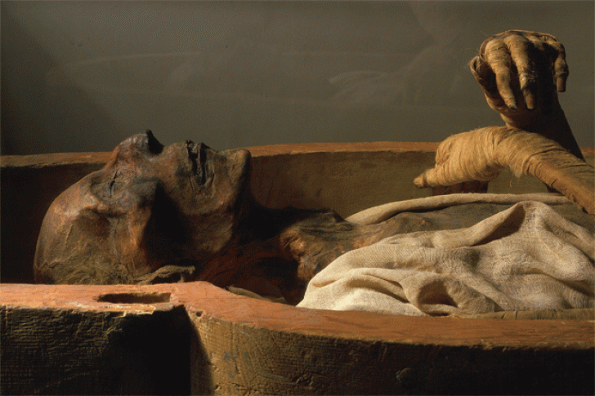
Muumiot ja haudat
Tekijät: Milla, Mimi, Konsta ja Miro M.
Tietolähteet: Wikipedia ja kirjat:
Historia 5lk, Muumioiden mysteerit, Muumiot ja muut muinaisen egyptin mysteerit, Muinainen egypti

Slide 2
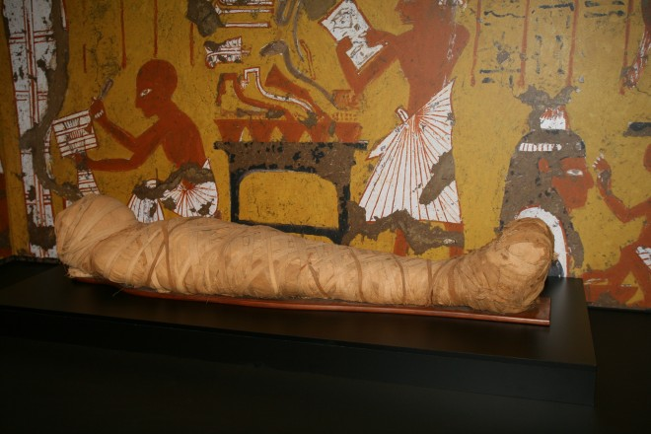
Ruumis palsamoidaan muumioksi
Ennen kuin ruumista aloitetaan palsamoimaan, siltä poistetaan aivot ja sisäelimet. Ruumiin ontelot pestiin palmaviinillä ja ruumis peitettiin moneksi päiväksi suolaseoksella. Sen jälkeen ruumiin ympärille kiedottiin pellavaliinoja. Useimmat jumalat ja faaraot muumioitiin ensimmäisinä.

Slide 3
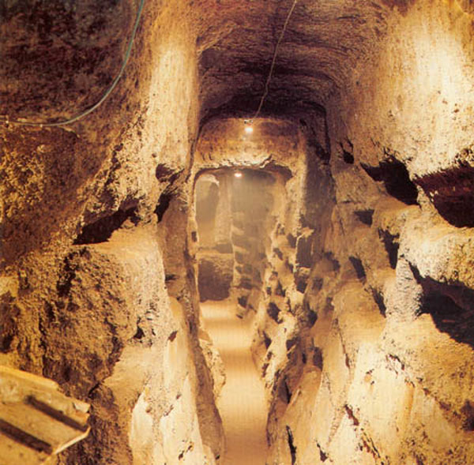
Katakombit, eli hautaholvit
Katakombit ovat maanalaisia hautakäytäviä, joihin on eri aikoina haudattu paljon ruumiita. Tunnetuimpia katakombeja ovat: Maltan katakombit, Odessan katakombit ja Napolin katakombit.

Slide 4
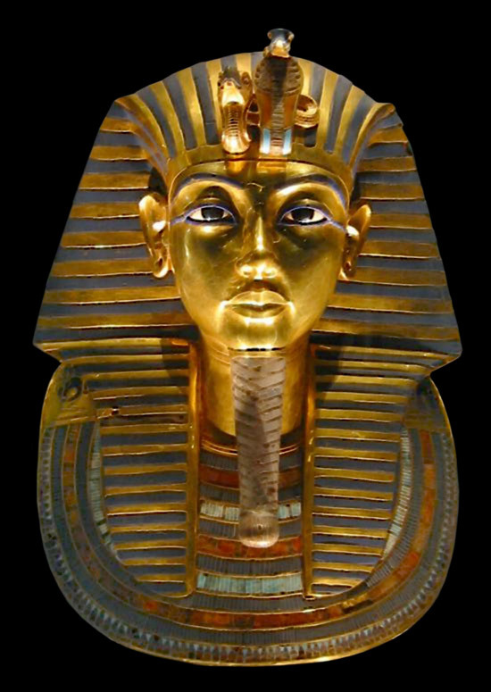
Haudanryöstäjät
Arkuissaan makaavat, arvokkaiden hautaesineiden ympyröivät egyptiläiset muumiot olivat houkutteleva kohde varkaille. Vain hiekkaan haudatut köyhät saivat olla rauhassa. Kun hautavarkaat jäivät kiinni, he joutuivat teloitukseen.

Slide 5
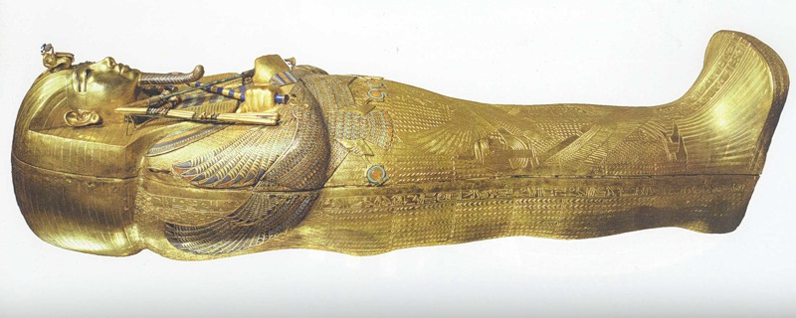
Sargofagi, eli muumioarkku
Muumioitu ruumis meikattiin, käärittiin liinoihin ja sitten nostettiin puiseen arkkuun joka nostettiin sargofagiin.
Sargofagi on kivinen, ihmisen muotoinen säiliö johon muumiot laitettiin. Sargofagit olivat tilavia, ja niitä saattoi joskus olla myös monta sisäkkäin.

Slide 6
Nefertiti,
Egypti-viikon aikana selvisi:
Nefertitin kuoleman jälkeen hänen anoppinsa Tutankhamonin haudastaan löydettiin kaksi kätkettyä huonetta. Tutkijat epäilevät että Nefertitin hauta oli toisessa Tutankhamonin haudasta löydetyssä huoneessa. Nefertiti oli egyptin kuningatar. Hän oli kuulu kauneudestaan. Nefertiti kuoli 1300-luvulla.

Slide 7

Kysymyksiä?
Mitä haudan ryöstäjille tapahtui, kun he jäivät kiinni?
Millä toisella nimellä muumioarkkua voi kutsua?
Mitä ruumiille tehdään ennen kuin se palsamoidaan?

Slide 8
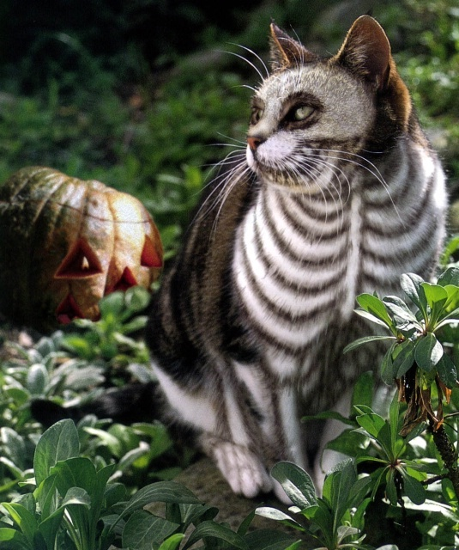
KIITOS KUN KATSOIT!

